Slide 1
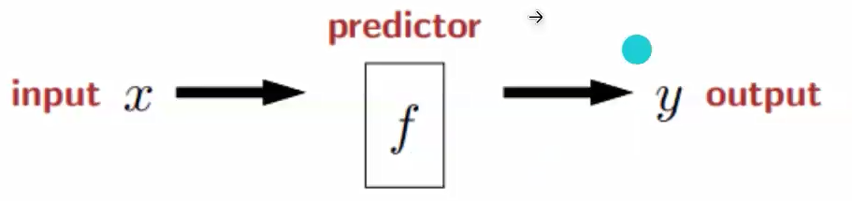
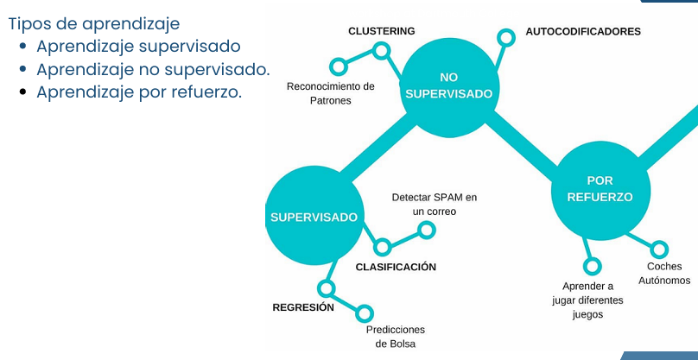
Aprendizaje Supervisado

Slide 2
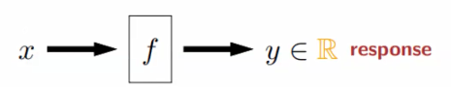
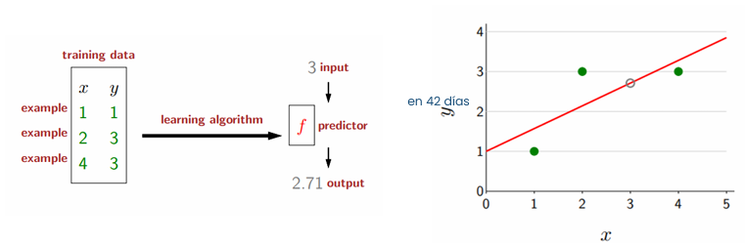
Regresión Binaria
Entiéndase dos variables :
Y: Dependiente cuantitativa
X: Independiente cuantitativo o cualitativa(dummy)

Slide 3
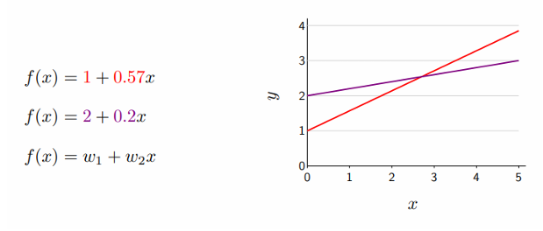
El problema de regresión es encontrar el mejor modelo, gráficamente la mejor recta
Regresión Múltiple
Y: Dependiente cuantitativa
X: Independientes cuantitativas o cualitativas(dummy)

Slide 4
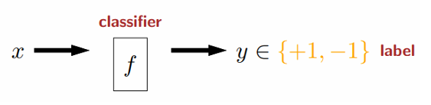
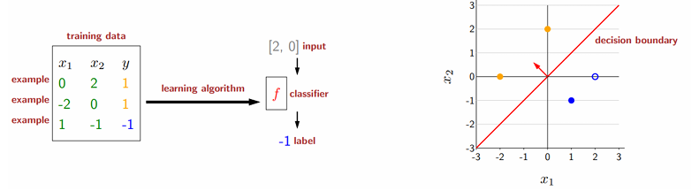
Clasificación Binaria
Entiéndase dos categorías de respuesta en la variable target:
Y: Dependiente cualitativa
X: Independiente cualitativa
Buscamos una recta que divida las categorías de respuesta
Clasificación multiclase: varias categorías de respuesta de la variable target
1_A_regresion_simple.ipynb

